Slide 1
KRAVAS AUTOMOBIĻU TEHNISKO PRASĪBU
AKTUALITĀTES
CSDD Transportlīdzekļu kontroles un sertifikācijas inspekcijas priekšnieks
J.Liepiņš

Slide 2
Saturs
Riepas
Tālās gaismas lukturi
Ugunsdzēsības aparāti
«DPF EuroIV» reģistrācijas apliecībā
Izmaiņas normatīvajos aktos

Slide 3
Riepas
Notes:
Autobuss jāuzrādā vienā no kombinācijām

Slide 4
Riepu uzstādīšanas prasības
Vienādas riepas
izgatavotājs vai preču zīme (nosaukums)
izmēri (platums vai platuma/augstuma attiecība)
protektora zīmējums
pielietojums (riepas, kas paredzētas izmantošanai ziemas apstākļos, un riepas, kas tam nav paredzētas)

Slide 5
Riepu uzstādīšanas prasības
Vienādas riepas
ar pilnu masu līdz 3,5 t vienas ass riteņiem (izņemot dubultriteņu riepas)
ar pilnu masu lielāku par 3,5 t priekšējās stūrējamās ass (asu) riteņiem

Slide 6
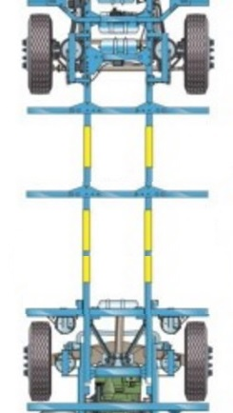
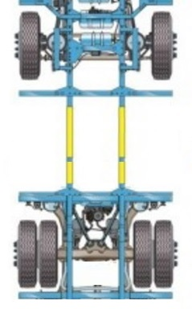
Riepu uzstādīšanas prasības
ar pilnu masu līdz 3,5 t
=
=
≠
=

Slide 7
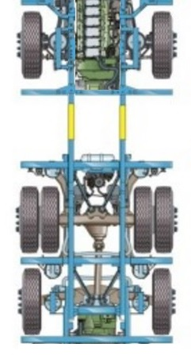
Riepu uzstādīšanas prasības
=
ar pilnu masu lielāku par 3,5 t
≠
≠

Slide 8
Tālās gaismas lukturi
Notes:
Autobuss jāuzrādā vienā no kombinācijām

Slide 9
Prasības
Tālās gaismas lukturi
marķējums – R, HR, DR
kopējais skaits – Max 6 (3 pāri*)
ieslēdzami ne vairāk kā 4 lukturi (2 pāri)
Notes:
* - LED joslas garā luktura uzstādīšanas gadījumā, par pāri tiek uzskatīts viens garais lukturis.

Slide 10
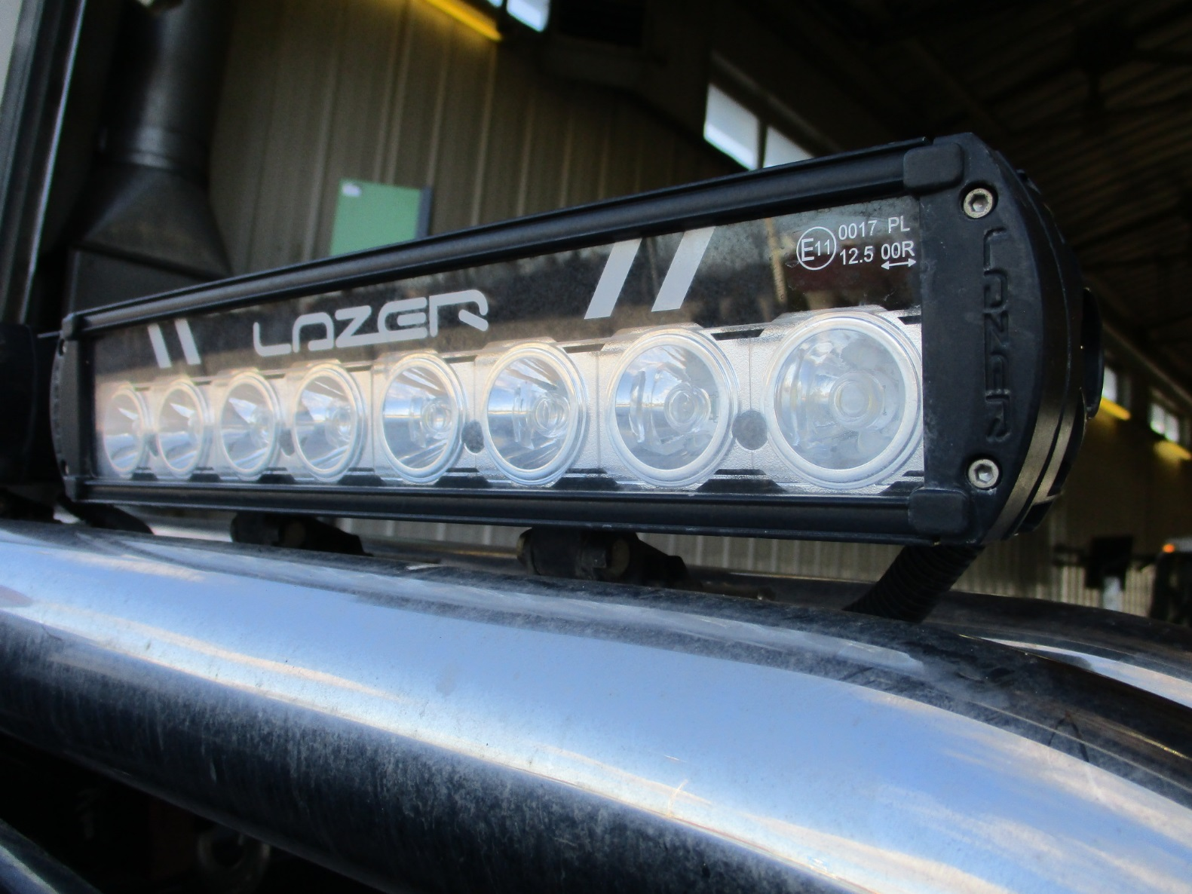
Marķējums
Tālās gaismas lukturi

Slide 11
Tālās gaismas lukturi
Viena LED joslas luktura uzstādīšanas nosacījumi
simetriski TL vidējai garenplaknei (pa vidu)
vismaz 80cm garš
ne tālāk kā 40cm no TL ārējiem gabarītiem

Slide 12
Viena LED joslas luktura uzstādīšanas nosacījumi
Tālās gaismas lukturi
MIN 80 cm
MAX 40 cm
MAX 40 cm

Slide 13
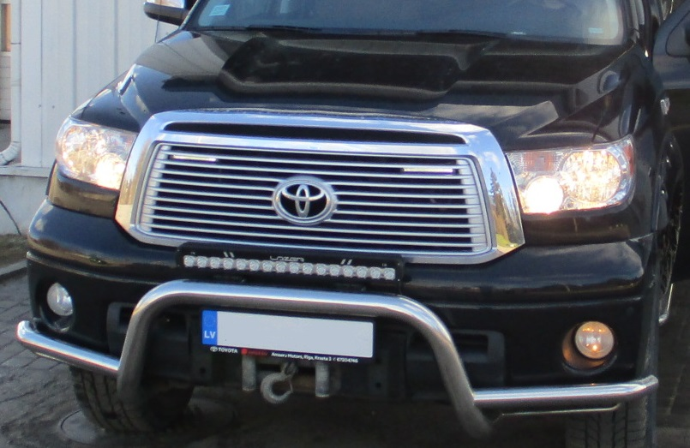
Tālās gaismas lukturi
Viena LED joslas luktura uzstādīšanas nosacījumi
95 cm
50 cm
85 cm
35 cm
✓


Slide 14
Ugunsdzēsības aparāti
Notes:
Autobuss jāuzrādā vienā no kombinācijām

Slide 15
Ugunsdzēsības aparāti
Kravas automobiļi
MIN prasības | Šobrīd |  | Plānots
 | Ugunsdrošības noteikumi | Tehniskā apskate | CSN projekts
Dzēstspēja | 43A 233B | - | 27A 70B
Skaits | - | 1 gab | 1 gab
Svars (tilpums) | 1 ... 12 kg (tirgū 6 kg) | 2 kg (litri) | 1 … 4 kg
 |  | 2 x 2 kg (litri)*
* - transportlīdzekļu sastāvam

Slide 16
«DPF EuroIV» ieraksts reģistrācijas apliecībā
Notes:
Autobuss jāuzrādā vienā no kombinācijām

Slide 17
Kravas automobiļi un autobusi
«DPF EuroIV» ieraksts reģistrācijas apliecībā
motors ar EURO III vai zemāku izmešu klasi
uzstādīts papildus cieto daļiņu filtrs (DPF)
atgāzu absorbcijas koeficients k ≤ 0,7

Slide 18
LV reģistrēts
«DPF EuroIV» ieraksts reģistrācijas apliecībā
Tehniskajā apskatē
jāinformē par ieraksta nepieciešamību
Reģistrācijā
jāinformē par ieraksta nepieciešamību
pārbauda pēdējā TA fiksēto «k» vērtību
Ja k ≤ 0,7 – veiks ierakstu reģistrācijas apliecībā
Ja k > 0,7 – neveiks ierakstu vai dzēsīs esošu ierakstu no reģistrācijas apliecības

Slide 19
LV nereģistrēts
«DPF EuroIV» ieraksts reģistrācijas apliecībā
Reģistrācijā
jāinformē par ieraksta nepieciešamību
reģistrācijas iesniegumā jādeklarē, ka transportlīdzeklis aprīkots ar papildus DPF
Tehniskajā apskatē
pārbaudīs atgāzu absorbcijas koeficientu

Slide 20
Izmaiņas normatīvajos aktos
Notes:
Autobuss jāuzrādā vienā no kombinācijām

Slide 21
Direktīva 2014/47/ES par Savienībā izmantotu komerciālo transportlīdzekļu tehniskajām pārbaudēm uz ceļiem
Izmaiņas normatīvajos aktos
stājas spēkā 2018.gada 20.maijā
tiek pārņemta ar «Transportlīdzekļu valsts tehniskās apskates un tehniskās kontroles uz ceļa noteikumiem»

Slide 22
Noteikumi paredz
Izmaiņas normatīvajos aktos
jauna trūkumu un bojājumu numerācija
vienots pārbaudes protokols visā ES
informācijas apmaiņa starp dalībvalstīm

Slide 23
Klientu apkalpošanas uzlabošana
Notes:
Autobuss jāuzrādā vienā no kombinācijām

Slide 24
Jaunas TA stacijas
Klientu apkalpošanas uzlabošana
Sigulda – 2017.g. vidus
Jelgava – 2018.g.

Slide 25
Tehniskā kontrole uz ceļiem
Notes:
Autobuss jāuzrādā vienā no kombinācijām

Slide 26
Aizturēto VRN skaits (uz 1000 TL)
Tehniskā kontrole uz ceļiem

Slide 27
Paldies par uzmanību! Jūsu jautājumi
Notes:
Autobuss jāuzrādā vienā no kombinācijām

